Slide 1

Тема. Как аукнется ,так и откликнется. В. В. Бианки «Сова»
Литературное чтение на родном ( русском языке)
2 класс
Учитель: Киселева С.А.

Slide 2
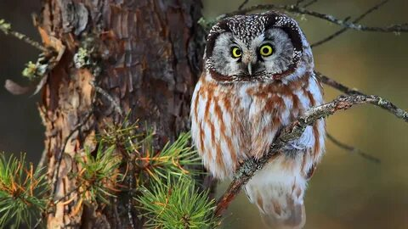
Цель:
знакомство с познавательной сказкой В. Бианки «Сова».

Slide 3

Задание № 1 Просмотри новый материал, перейдя по ссылке:
https://www.youtube.com/watch?v=juqd4CCNZ-E&t=82s

Slide 4


Slide 5
Словарная работа:
хо-ро-нишь-ся – хоронишься
сто-ро-нишь-ся – сторонишься
рас-сер-ди-лась – рассердилась
от-ча-ян-ная – отчаянная
пе-ре-кли-ка-ют-ся – перекликаются
за-гля-ды-ва-ют – заглядывают

Slide 6
стар – старик – стариковом
шмель – шмелиные
корм – кормовой
глаза – глазищами
лез – вылезла
носить – переносить

Slide 7
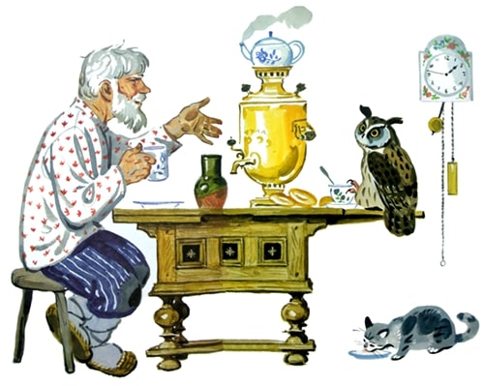
Задание №2 Прочитай сказку В.В. Бианки "Сова"

Slide 8
Как можно заменить слова и выражения?
Утекает –
убегает.
Хорониться –
прятаться, таиться
Раздолье –
много места
Как бы худа не вышло –
как бы беды не было
Чай белить –
добавлять молоко в чай

Slide 9
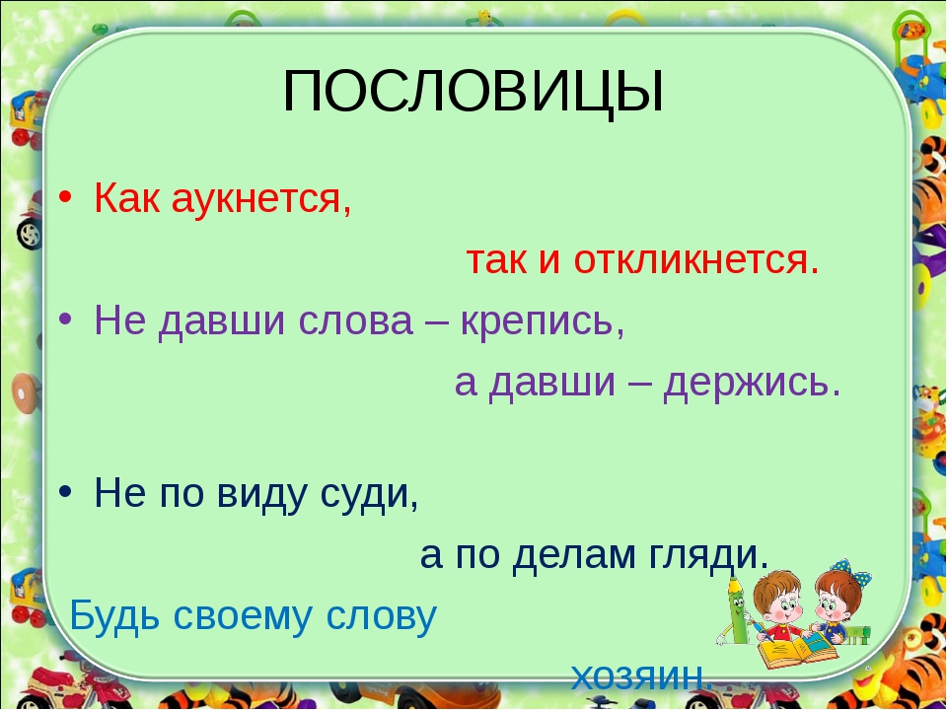

Slide 10
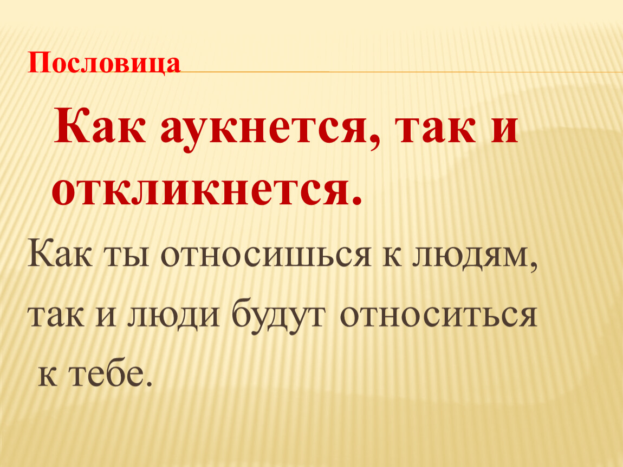

Slide 11
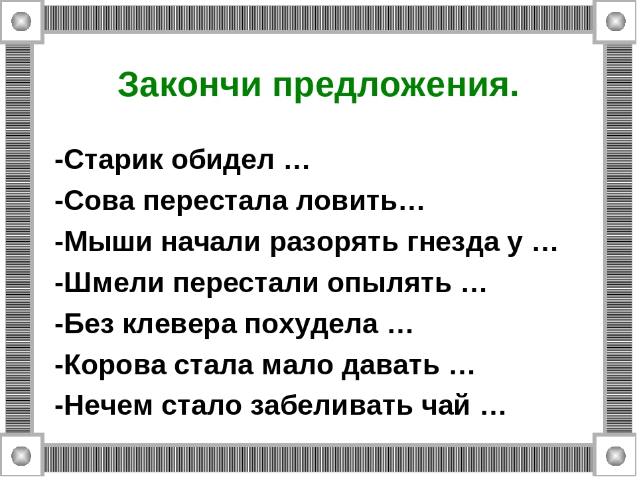
Задание №4(высокий уровень, по желанию)

Slide 12
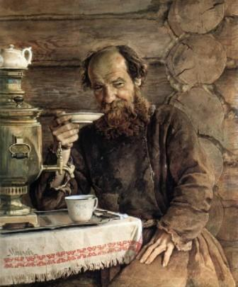
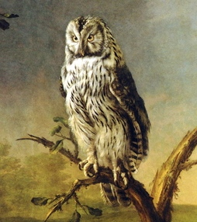
Вывод:
животные помогают человеку, а человек должен помогать животным.

Slide 13
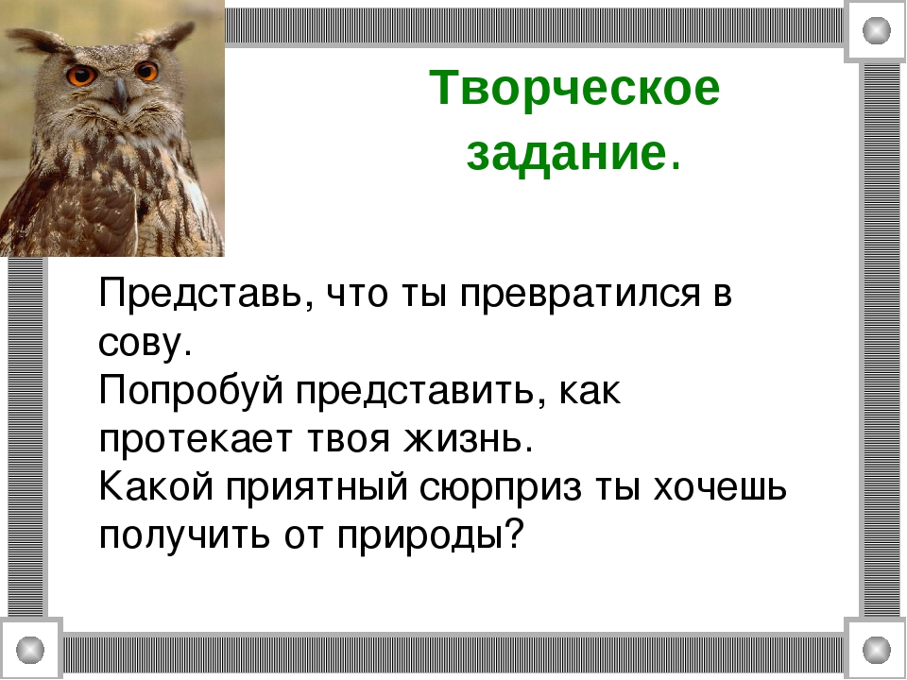
Задание для контроля

Slide 14


